Slide 1

学籍簿登録申請
について
新入生関係書類に同封している、
『学生ポータルサイトログイン ID / パスワード通知書』
に記載のQRコードから接続してください。
手続期日：２０２６年３月１０日（火）16：00厳守

Slide 2
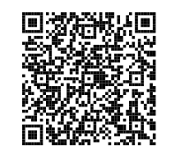
学籍簿登録申請方法①
QRコードから
学生ポータルに
アクセス

Slide 3
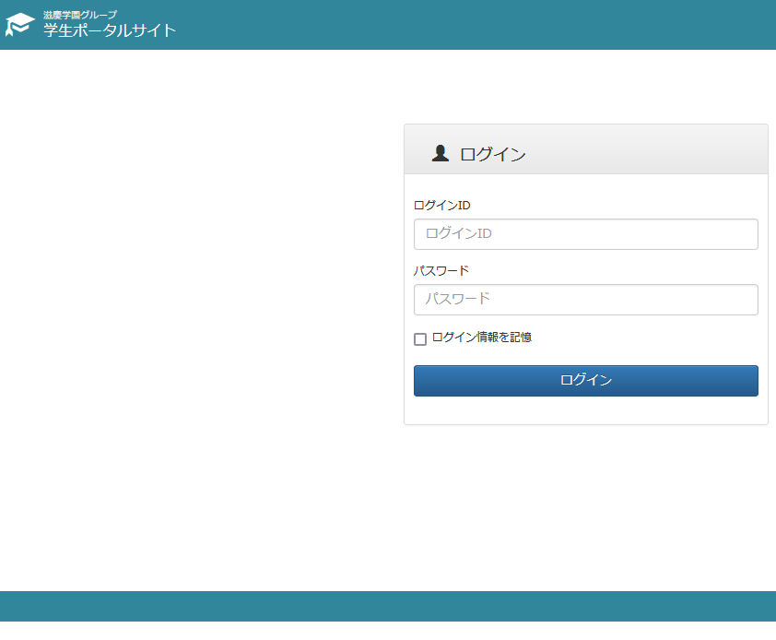
学籍簿登録申請方法②
ユーザーID：７桁
各自の学籍番号
パスワード：６桁
数字のみ
ログイン

Slide 4
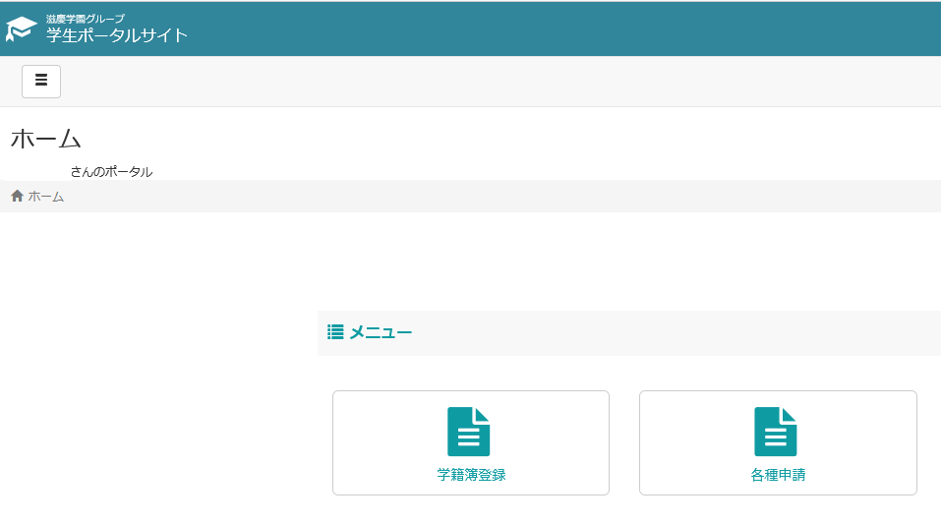
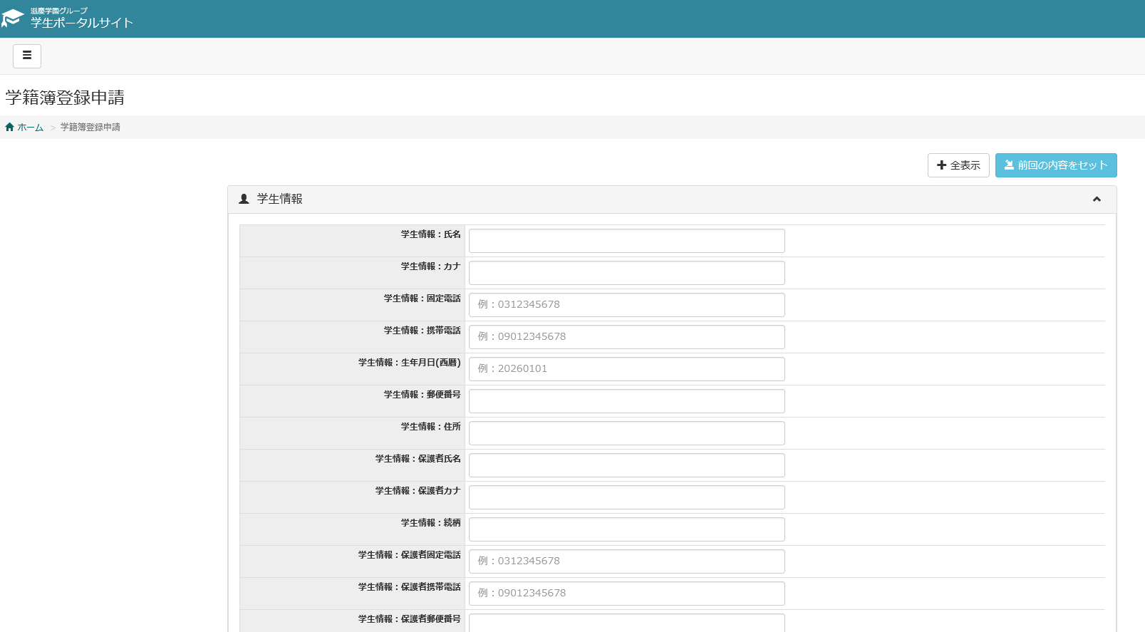
学籍簿登録申請方法③
メニューから学籍簿登録をクリック
ご自身の情報を登録してください。内容に不備があるとオリエンテーション初日に学生証をお渡しできません。

Slide 5
学籍簿登録申請方法④
【入力にあたっての注意事項】
①学生情報
全ての事項を記入してください。
固定電話番号がない場合は携帯電話と同じ番号を入力してください。
②緊急連絡先
必ず２名を入力してください。
学生情報で入力した保護者は、緊急連絡先として登録することはできません。

Slide 6
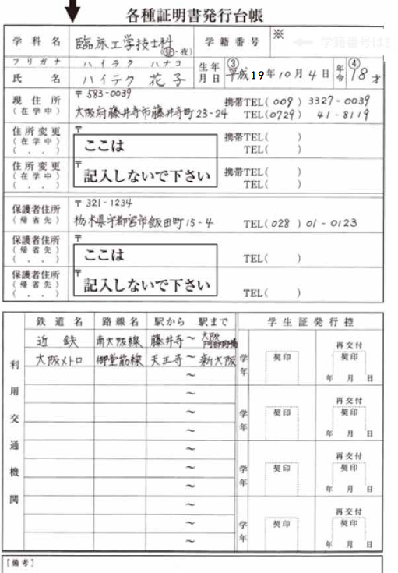
学籍簿登録申請方法④
③交通機関
・郵送で提出する『各種証明書発行台帳』と同じ
交通経路で登録してください。
※記載内容が異なる場合は、証明書発行台帳の記載内容で発行します。
・オリエンテーションの初日に、現住所及び通学
経路が記載された学生証兼通学証明書をお渡し
します。
※新年度前に通学定期券を購入することはできません。あらかじめご了承ください。
・交通区間の入力内容に疑義が生じた場合は、学校から確認の連絡を
します。その場合オリエンテーション初日に交付できない可能性が
あります。

Slide 7
学籍簿登録申請方法④
③交通機関
通学定期券の購入は、在学中の現住所の最寄り駅(バス停)から
学校の最寄り駅(ＪＲ/大阪メトロ：新大阪・阪急：南方)までの
最短区間に限ります。
※通学途中にアルバイトに行くなど、最短距離でない迂回した
区間を通学区間に含めることはできません。
※本来の最寄り駅はA駅であるが、急行が停まるB駅を最寄りと
して利用することはできません。
※阪急京都線を利用する方は、途中に最寄り駅である南方駅が
あるため、大阪梅田駅を利用することはできません。

Slide 8
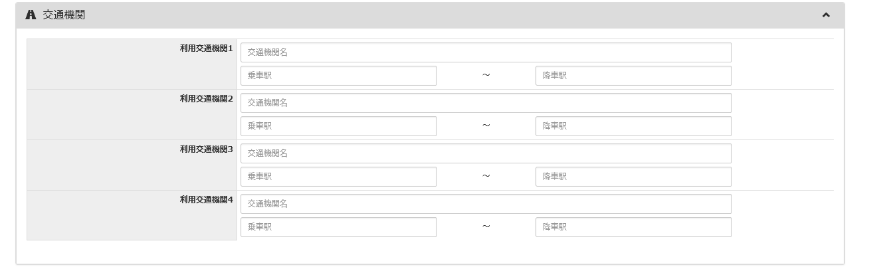
学籍簿登録申請方法④
電鉄ごとに発駅と着駅を入力します。
例）
阪神・甲子園
⇓ 大阪経由
JR・新大阪
交通機関名には
「阪神（大２１１）」
「JR（大阪専１０５４）」のように、
電鉄名と合わせて（電鉄番号）を入力してください。
※各電鉄の電鉄番号は次のページ参照
阪神（大２１１）
甲子園
大阪梅田
JR（大阪専１０５４）
大阪
新大阪

Slide 9
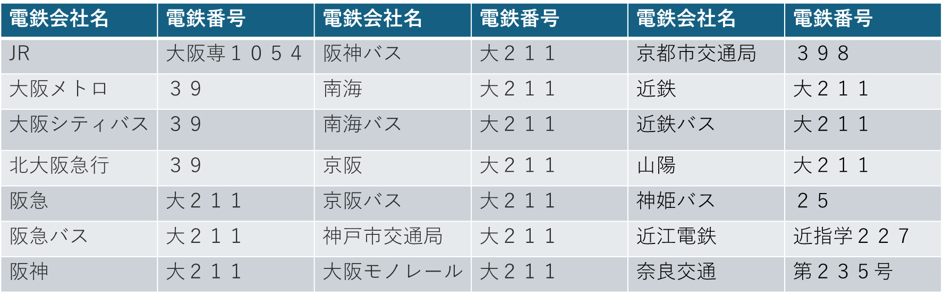
学籍簿登録申請方法④
主要交通機関名の一覧
※通学定期券の購入にあたって、区間を偽って購入したり、通学以外の目的で
購入利用することはいかなる場合でも許されません。

Slide 10
学籍簿登録申請方法④
③学歴
今年、高等学校を卒業した方は入力しなくてかまいません。
大学/専門学校以上の学歴をお持ちの方のみ、最終学歴を入力してください。※中途退学の場合も入力します。(卒業を退学に読み替えて入力してください。)
学校名の入力欄に学校名及び学部(科)名を入力してください。
（例）○○大学△ △ △ △学部□ □ □専攻
④家族構成
職名には勤務先や通っている学校を入力してください。

Slide 11
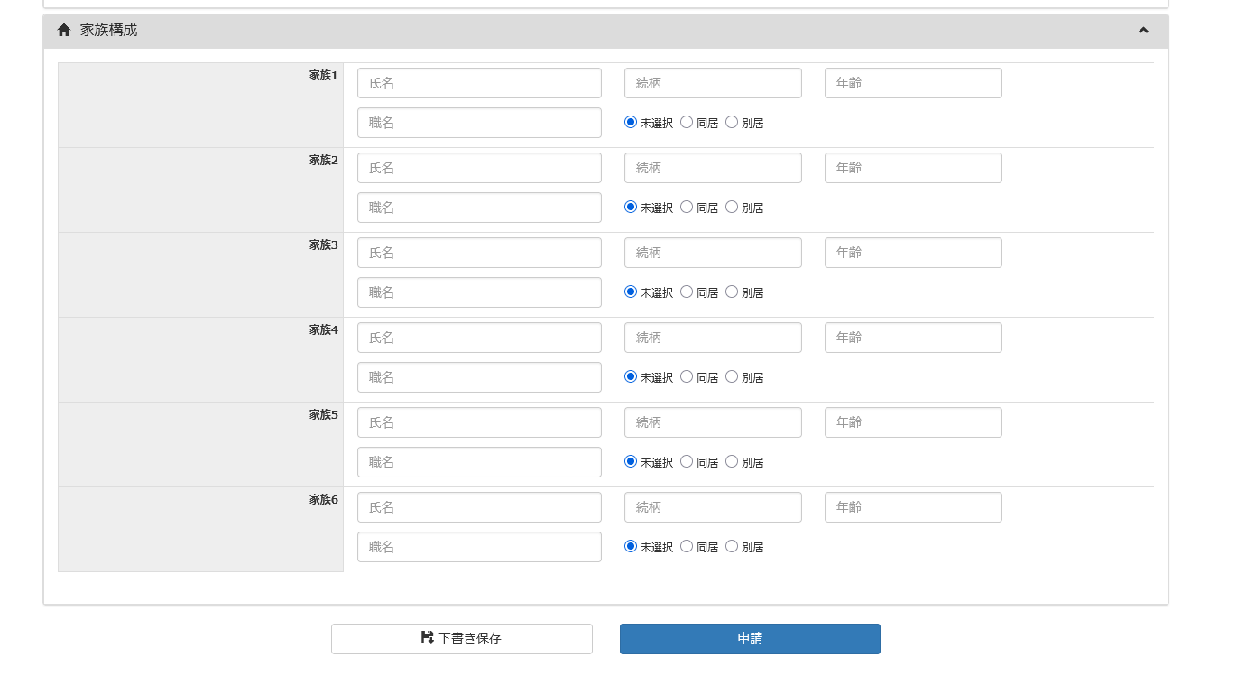
学籍簿登録申請方法⑤
登録内容に漏れや誤入力がないか確認し、申請を押下してください。

Slide 12
申請完了！！
ご協力ありがとうございました。

